Slide 1
Обследование грамматического строя речи у детей.

Slide 2
Составление предложения по опорным словам. 1.Девочка спать. 2.Автобус ехать. 3.Птица сидеть ветка. 4. Пароход идти волны. 5.Девочка гулять собака. 6.Заяц убегает лиса.

Slide 3
Составление предложения по отдельным словам.
1. Пошли, в, ребята, грибами, за , лес.
2. Книгу, поставил, полку, на, Саша.
3. Мальчик, конструктора, строит, из, гараж.
4. С, ветки, перепрыгивала, на, белка, ветку.

Slide 4
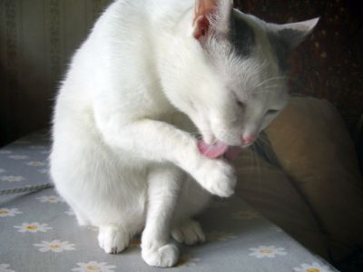
Составление простого нераспространенного предложения

Slide 5
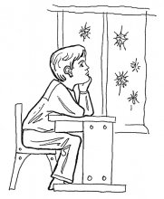
Составление простого распространенного предложения (с обстоятельством).

Slide 6
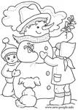
Составление простого распространенного предложения (с дополнением). Дети лепят снеговика. Мальчик ловит рыбу.

Slide 7
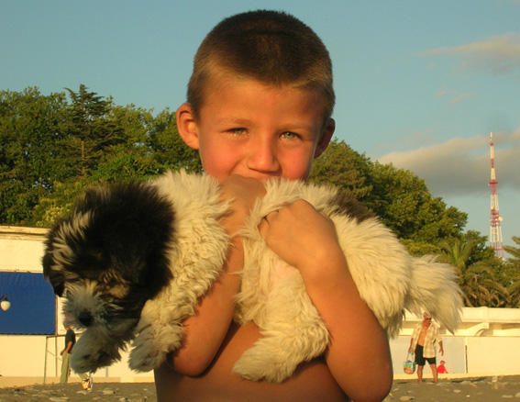
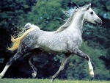
Составление простого распространенного предложения (с определением). У девочки в руках красный воздушный шар. Мальчик держит пушистого щенка.

Slide 8
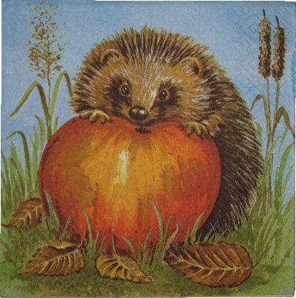
Составление предложения с однородными членами. Во дворе стоит красивая, нарядная, новогодняя ёлка. У ёжика большое, спелое, красное яблоко.

Slide 9
Составление сложноподчиненных предложений.
Поезд остановился, потому что…
Я буду смотреть телевизор, если…
Мы пойдем гулять, когда…

Slide 10
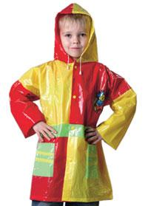
Составление сложноподчиненного предложения (по двум простым): 1. По двум картинкам, изображающих разные события:

Slide 11
2.По двум простым, записанным на карточки:
Мы не пошли гулять.
Шел дождь.

Slide 12
Составить сложное предложение по данным союзам и союзным словам:
Потому что, хотя, если, когда и т.п.

Slide 13
Выявление умения употреблять имена существительные в разных падежах (падежное управление).
Материал для обследования:
- картинки, изображающие определенные действия,
- вопросы.

Slide 14
Инструкция:«Рассмотри картинки и ответь на вопросы: чем накрыт стол?»

Slide 15
Кого кормит девочка?

Slide 16
Что читает мальчик?

Slide 17
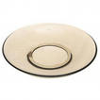
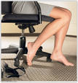
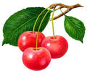
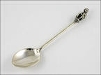
Образование формы родительного падежа множественного числа. Инструкция: много чего?

Slide 18
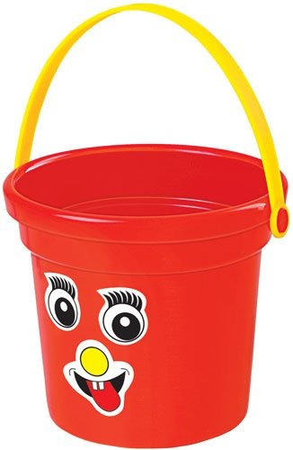
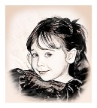
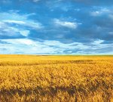
Много чего?
Ухо, лоб, глаза..

Slide 19
Обследование умения ребенка пользоваться предложным управлением

Slide 20
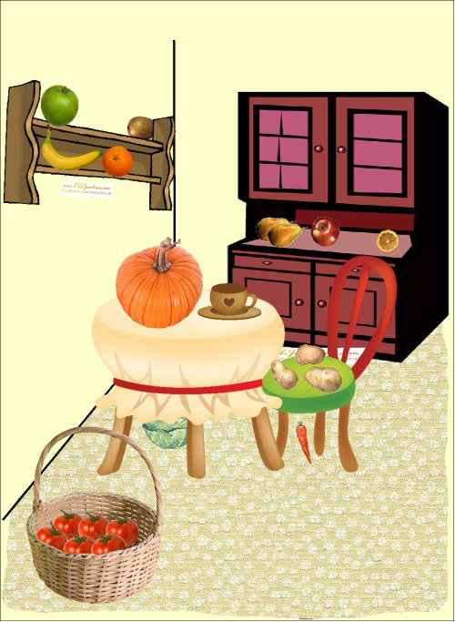
Материал для обследования.

Slide 21
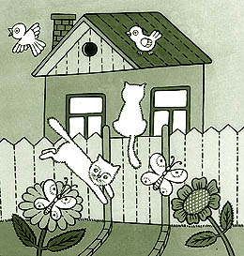

Slide 22
Вставить пропущенный предлог.
Лампа висит ……. столом.
Мальчик сидит……..диване.
Бабочка летит…….цветку.
Котенок выглядывает…..угла.
Ученик убрал учебник….портфель.
Щенок залез…….кровать.
Мяч перелетел….забор.
Девочка спрятала подарок …спину.

Slide 23
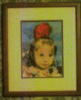
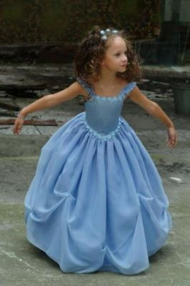
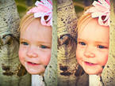
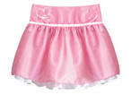
Проверка связи слов в предложении посредством согласования (имени существительного с прилагательным). 1-ый прием. (прилагательное в различных формах или роде). Юбка маленькой девочки. Маленькая девочка сидит на скамейке. …

Slide 24
2. Подстановка пропущенных окончаний в слова предложения. 3. Подстановка в предложение недостающего слова из числа слов, данных для выбора.

Slide 25
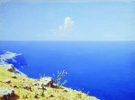
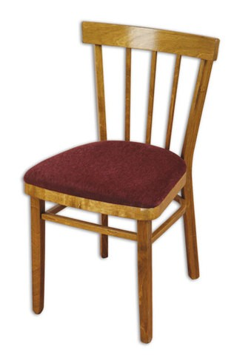
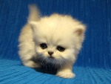
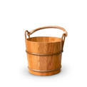
Единственное и множественное число имен существительных. Одна коза - много коз, одно море - много…, одна птица – много … ,…

Slide 26
Единственное и множественное число глаголов.
Инструкция: «Рассмотри картинки, ответь на вопросы: «Что делает?..., Что делают?...»
(картинки раскладываются в беспорядке)

Slide 27
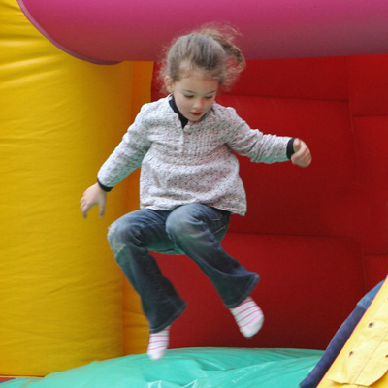
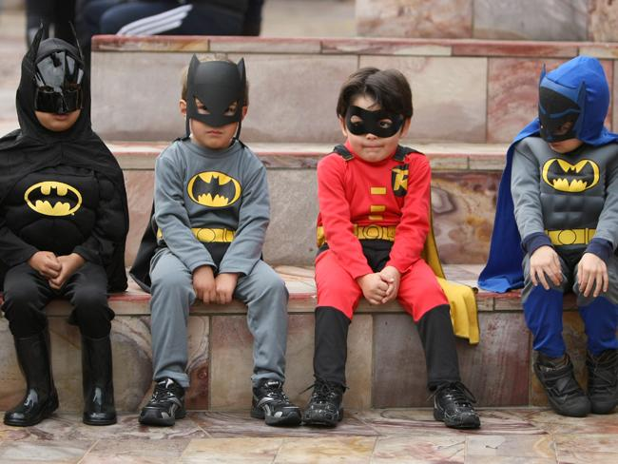
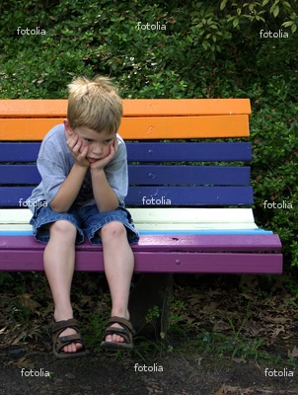
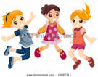

Slide 28
Исследование грамматических категорий рода.
Инструкция:
Распредели слова при помощи числительных (один, одна, одно - один тигр, одна книга, одно окно…) ;
притяжательных местоимений (моя, моё, мой, мои – моя лошадь, моё окно, мой дедушка, моя ваза…).

Slide 29
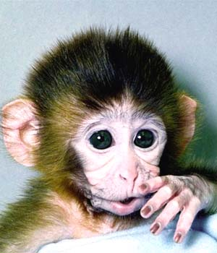
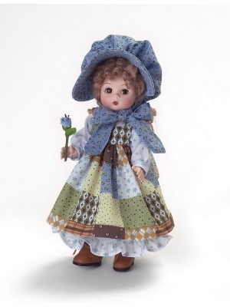
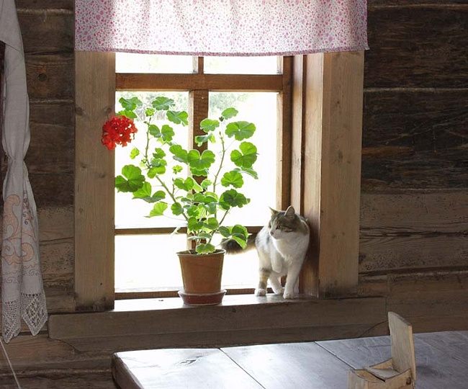

Slide 30
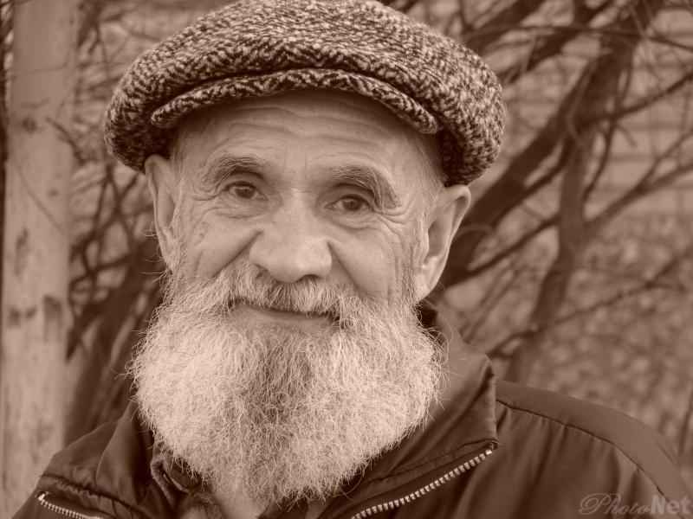
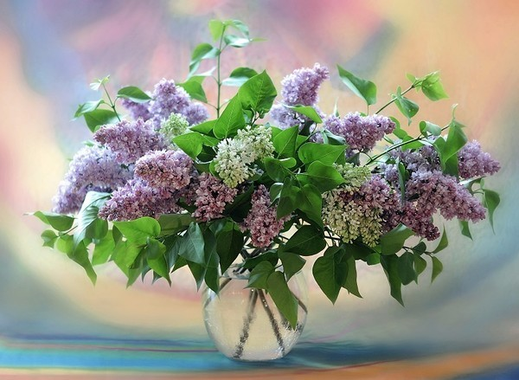
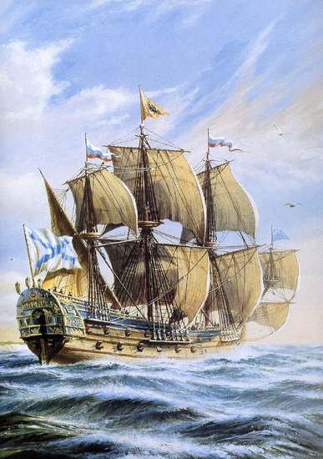
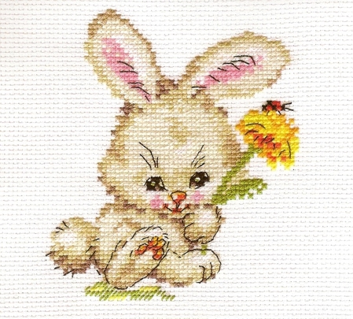
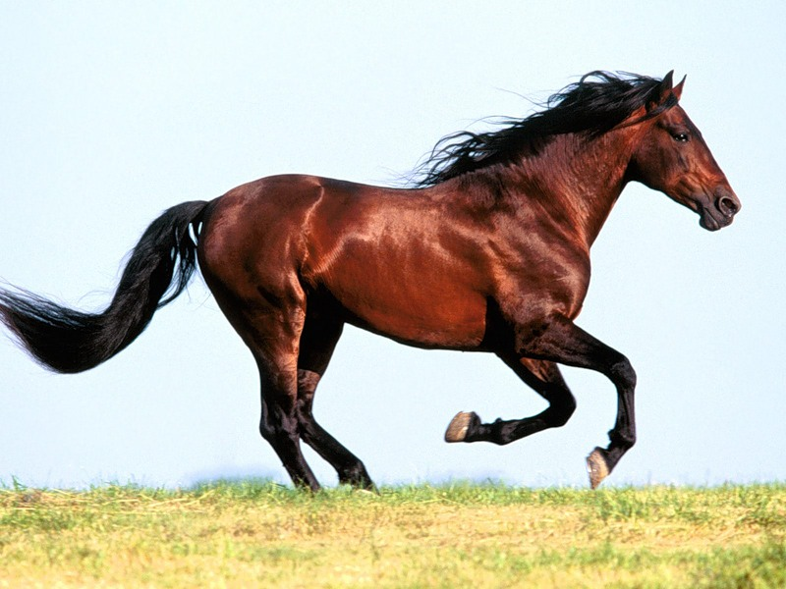

Slide 31
Умение пользоваться способами словообразования.
1-ая группа суффиксов - суффиксы, образующие слова с добавочным значением (уменьшительно-ласкательным, увеличительным);
2-ая группа – суффиксы, образующие от глаголов, имен существительных и прилагательных новые слова, обозначающие профессии людей, вещи, качества и.т.д.

Slide 32
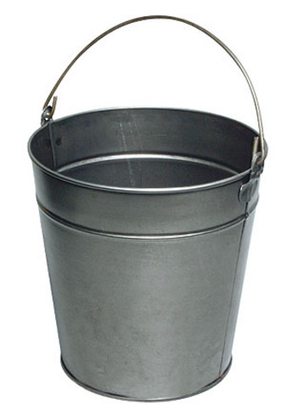
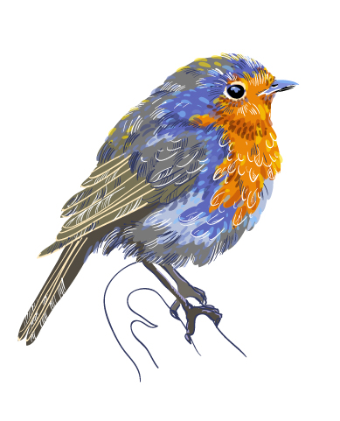
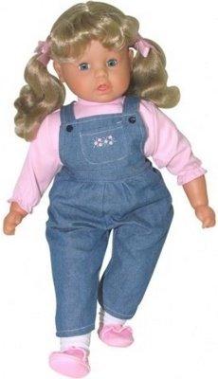
Суффиксы первой группы. Инструкция: «Рассмотри предметы и назови их в уменьшительной форме.». Птица – птичка, ухо-ушко,…
Голова, рука, ухо,
лоб, локоть

Slide 33
Суффиксы второй группы.
Материал для обследования: слова, записанные на карточках (сапог, чертеж, стекло, печь..) - преобразование в профессии; (волк, медведь..) – детеныши.

Slide 34
Преобразование имен существительных в имена прилагательные с помощью суффиксов.
Материал : карточки со словами стекло, дерево, железо.
Инструкция :»Если предмет сделан из дерева, то он какой?»…
Преобразование глаголов в имена существительные, обозначающие название профессий.
Материал : карточки со словами – летать, переводить, возить, рассказывать.

